Slide 1



EL VELOZ
GRUPO 6

Slide 2
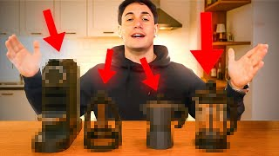
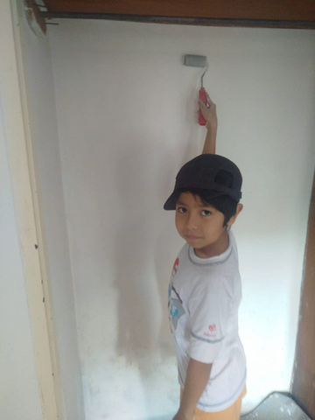

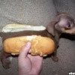


Equipo de trabajo
Jose Paredes
Javier Leonel Costa
Backend
Frontend
Benjamin Julian Latella Colucho
Emmanuel villa
Investigador
Lider
Documentador
y alma del equipo
Ivan Roglich

Slide 3
Indice
Introduccion......................................4
sprites juego......................................5
sprites menu.....................................6
Enemigos...........................................7
Jefe final.............................................8
Que usamos......................................9
Que usamos para arduino............10
Modelo del joystick........................11
Sugerencias.....................................12
Triptico frontal.................................13
Triptico trasero................................14
Manual.............................................15

Slide 4
Introducción

Slide 5






Sprites juego
Sprites de Movimiento
(ASD)
Salto
Correr
Dash
Sprite juego

Slide 6
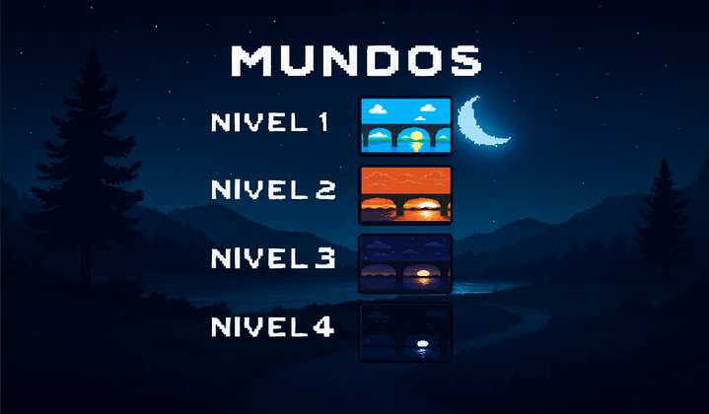

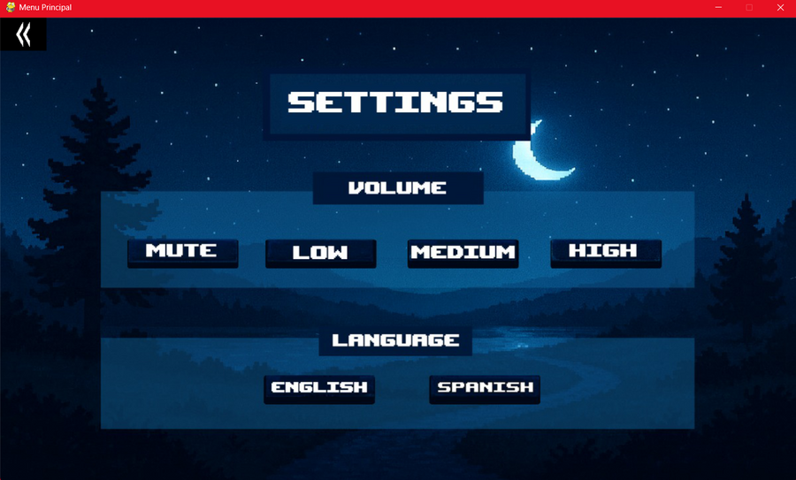

Sprites menu
Sprite menu

Slide 7





Enemigos
Terrestre
Aereo
Terrestre

Slide 8

Jefe final
Cierra el area
Gran cantidad de vida
Movimientos inesperado
Ataque sorpresa

Slide 9







Que usamos
librerias
Pygame
Time
OS
Random
librerias arduino
LibreSprite
Pyserial

Slide 10
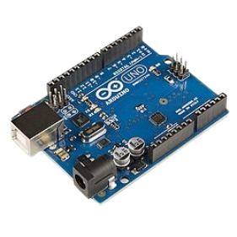
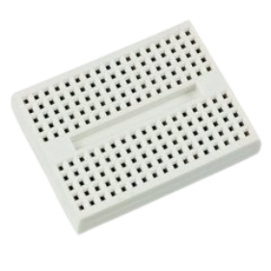
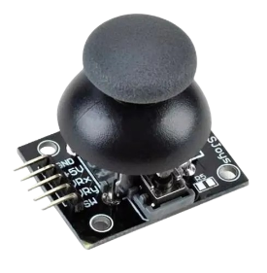

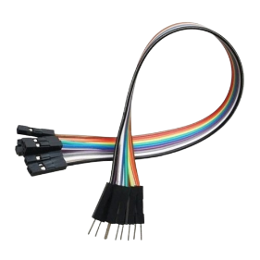
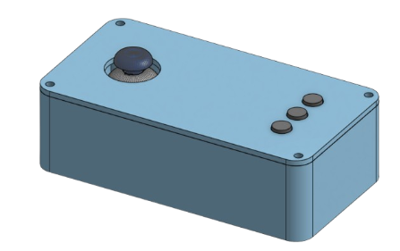
Que usamos para arduino
Protoboard 170
Arduino UNO
Modulo de joystick
Pulsadores
Jumper dupont macho-hembra
Impresion 3D

Slide 11

Boton del Menu
Joystick
Boton para correr
Boton para Saltar

Slide 12


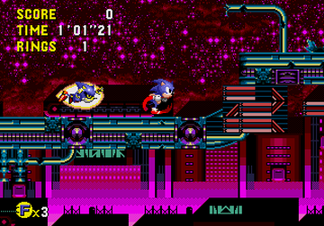
¿Sugerencias?
Mas niveles y variedad?
Un jefe mas complejo?
Tener Minijefes?

Slide 13
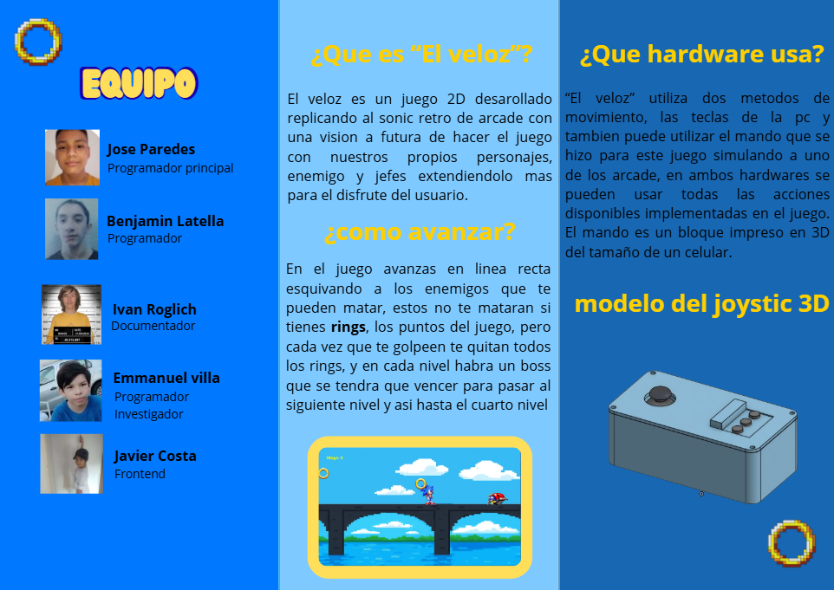
Triptico frontal

Slide 14

Triptico trasero

Slide 15

QRs
Carpeta con manuales

Slide 16
Gracias por ver

